Slide 1
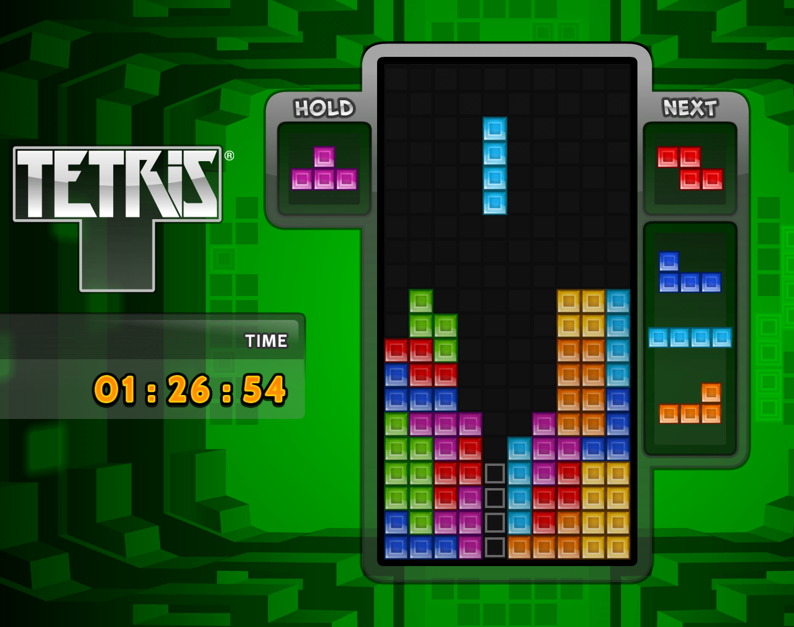
Tetris

Slide 2
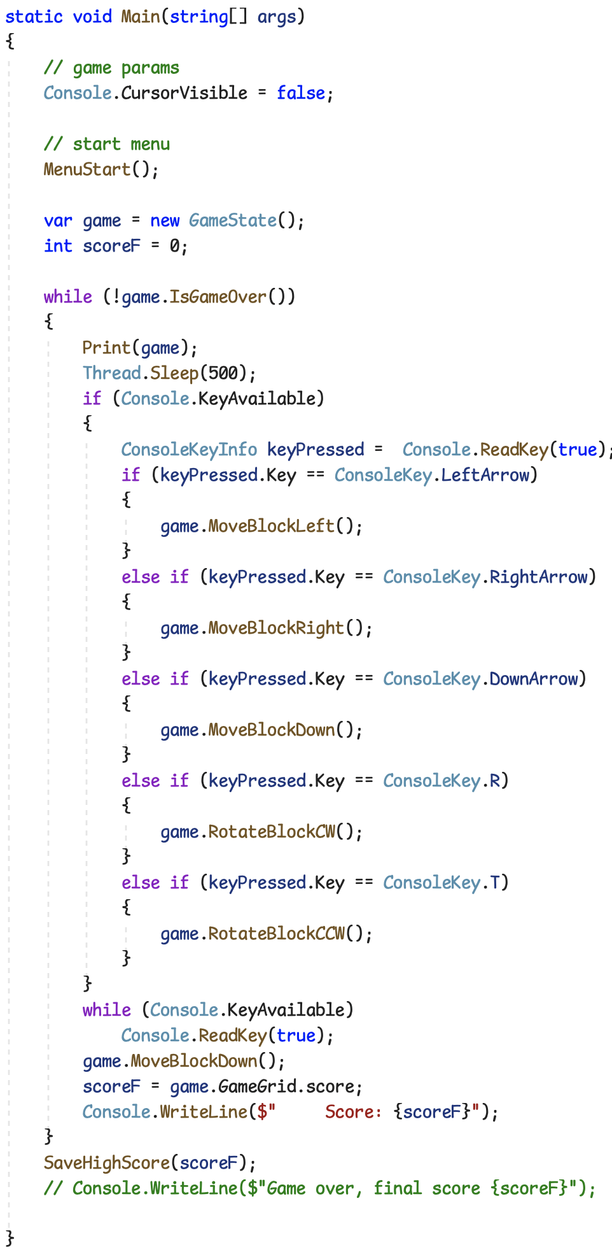
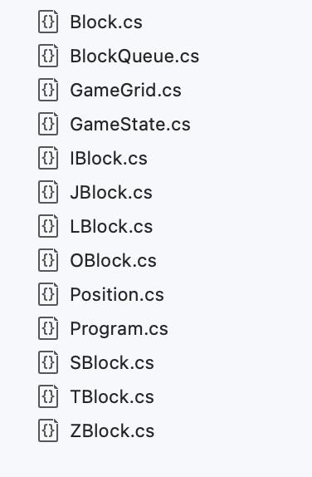
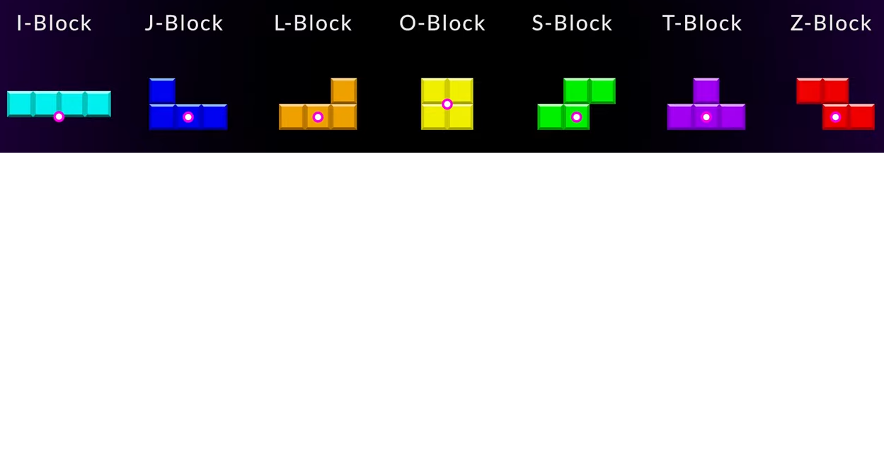
True C# program

Slide 3
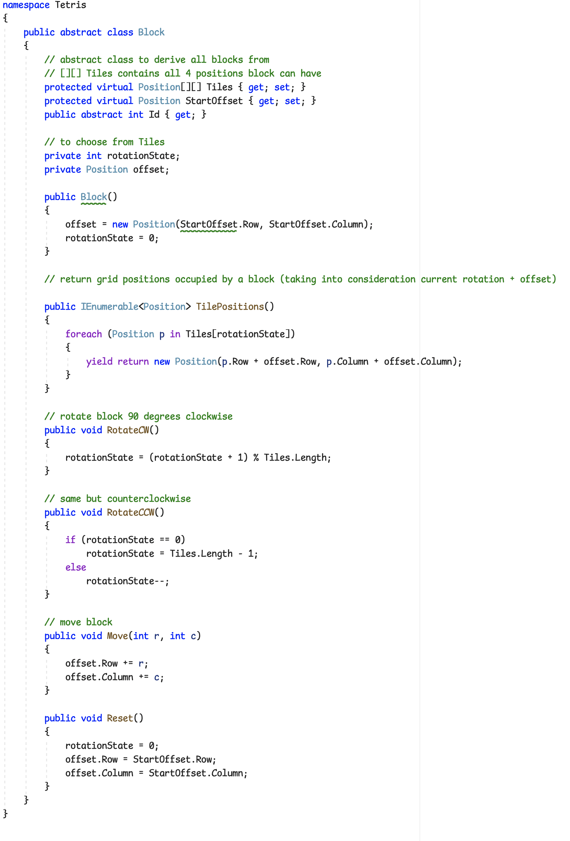

Abstraktní = ”obecné” třídy

Slide 4
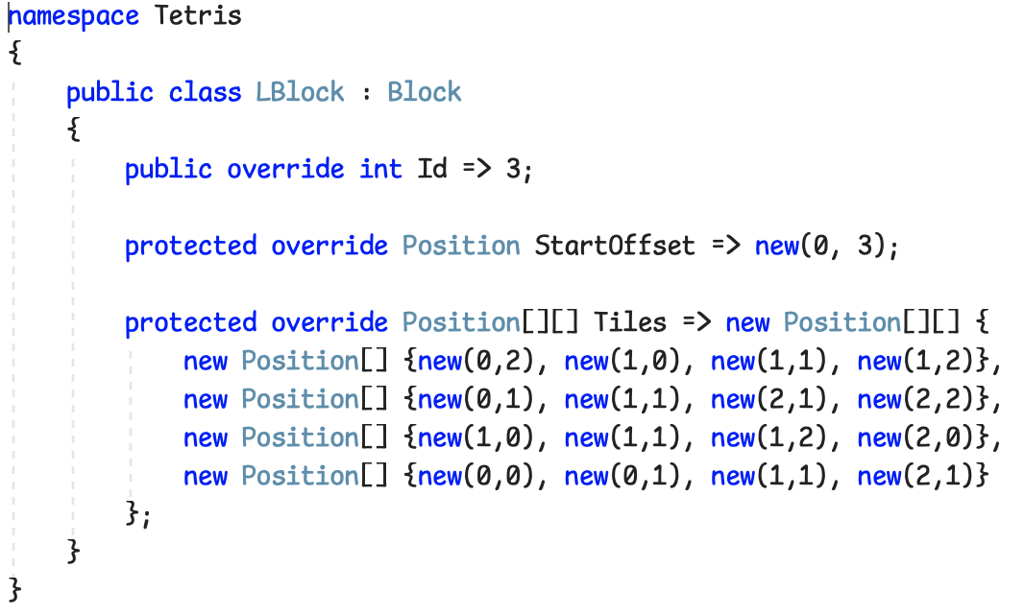

Ovládání
Šipky left, right a down
Klávesa R
Klávesa T

Slide 5


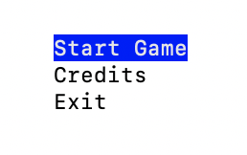
Optimalizace
Zaplnění bufferu -> lag
Lepší user experience
Intuitivní menu

Slide 6
